Slide 1
Letting in-vehicle navigation lead the way: Older drivers’ perceptions of and ability to follow a GPS navigation system
期刊: Accident Analysis and Prevention
作者: Arne Stinchcombe (PhD)a,b, Sylvain Gagnon (PhD)a,∗, Matthew Kateb (BA)a,Meredith Curtis (BA)a, Michelle M. Porter (PhD)c, Jan Polgar (PhD)d,Michel Bédard (PhD)
同學: 陳乃嘉

Slide 2
Introduction
在不熟悉環境中，GPS導航系統可以使駕駛減少尋路的需要，以簡化駕駛任務( Bryden et al., 2014 ).
相對於年輕駕駛，老司機已被證明具有較慢的處理速度和較差的注意力，這會降低駕駛能力( Summala and Mikk ola, 1994 ).
車載導航系統可以通過自動化進行尋路（Dingus et al ，1997）來增強老駕駛員認知，能有更多注意力用於維持安全。
434名老年人的調查中，47％的駕駛覺得導航系統“太轉移注意”，35％表示導航系統“太複雜”，49％的駕駛表示導航系統 導致他們“將眼睛從道路上移開太久”（Bryden et al，2014）。
研究顯示，當駕駛情況變得太複雜時，老駕駛員會以連續的方式（即順序而不是同時執行多個控制）作出反應，這被證明會增加車子碰撞率。
本研究目的是為了顯示老駕駛員對使用GPS功能的整體評估，並探討該功能的使用是否影響駕駛在道路行駛的行為。

Slide 3
Method
受測前
三種不同方法評估訓練對老年駕駛員駕駛性能的影響(see Sawula et al., 2015). 。
訓練內容著重於提高道路上的知識和技能。
參與者被隨機分配到以下三組之一：
  班級駕駛員培訓（n = 14）
  班級駕駛員培訓+公路訓練（n = 12）和
  駕駛培訓+道路訓練+模擬器訓練（n = 17）。
所有參與者在自己的車輛中完成駕駛評估，以評估其基線駕駛表現，以及評估他們在接受訓練後的表現。

Slide 4
Method
受測前
公路評估
受測者遵循車載GPS導航系統（生產努維2497LMT），依照指定路線行駛
評分者對駕駛進行不安全駕駛行為的評估。
道路駕駛評估根據四類安全駕駛實踐來劃分，包括
  （1）車輛控制（EX：不正確使用信號燈）
  （2）程序性（ EX：停止位置不正確）;
  （3）觀察（ EX：沒有檢查車子死角，沒有掃描路口）;
  （4）合規性錯誤（ EX：車子不完全停止）。

Slide 5
Method
受測者
47位老司機（女29人，男18人）
平均年齡為72歲，年齡範圍為65-82歲。
擁有有效的一般駕駛執照
每周至少開車三次
能夠說流利英文
標準化迷你心理狀態檢查（SMMSE）上的得分需高於24來確定（Molloy et al ，1991）。

Slide 6
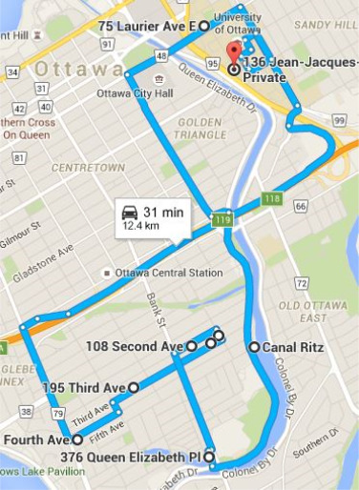
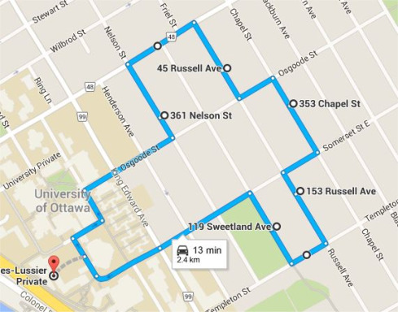
Method
程序
受測者行駛定向路徑，總共2.4公里
受測者行駛評估路線，共12.4公里(包含2.8公里的高速公路)
在初始評估約9個月後，聯繫參與者，並要求他們填寫GPS導航系統問卷的經驗。

Slide 7
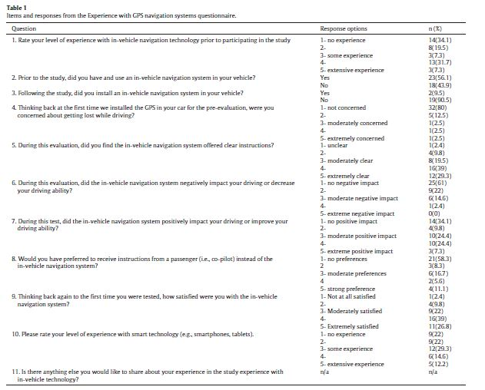
Method
作者制定了一份問卷調查表來評估駕駛對自己智能技術方面的經驗以及對GPS使用經驗的看法

Slide 8
Method
評分人評分
  車輛控制
  程序
  觀察
  合規性誤差
  所有誤差的總和（總誤差）的綜合分數。
為了比較組之間的駕駛性能，檢查在路線的第一個5公里發生的總驅動程序錯誤，以及整個路線的總驅動錯誤。
檢查遵循車內指導的駕駛員與沒有遵循的駕駛員之間的差異
使用t-tests和Chi-square tests來分析數據。
Notes:
T檢驗&卡方檢驗

Slide 9
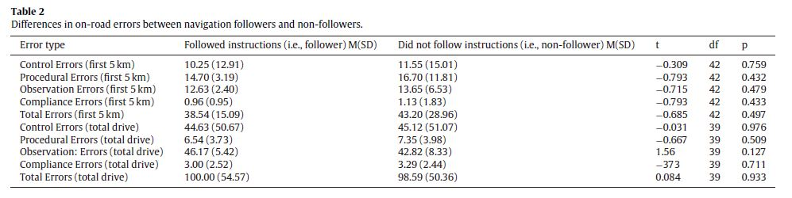
Results
公路表現
進行t檢驗，遵循車輛指示的駕駛員和沒有使用的駕駛員，對於評價課程的前5km的道路上的錯誤進行了對比
五個對比中，沒有一個有顯著性，表示所有參與者是否完成課程與錯誤發生沒有顯著差異
跟隨GPS者和沒有跟隨GPS者，駕駛過程的總誤差沒有顯著差異。

Slide 10
Results
使用GPS之經驗問卷
通過問卷答复的檢驗
  61％的受訪者表示GPS導航對駕駛沒有負面影響
  56％的受訪者表示GPS有正面影響
  58％的受訪者表示，他們是否收到副駕駛員對導航系統的指示都無影響。
  88％的受訪者表示他們對車載導航系統滿意; 27％非常滿意。
經驗與問題1 [t（37）= 0.78，p = 0.438]或問題2 [χ2（37）= 0.16，p = 0.688]皆無顯著差異
組之間的智能技術總體經驗（問題10）沒有顯著差異

Slide 11
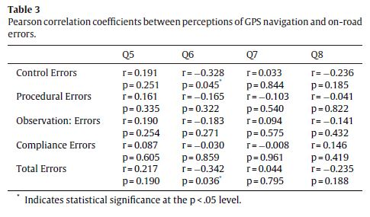
Results
GPS導航和駕駛性能的感知之間的關聯
檢驗駕駛員對GPS導航的感知與駕駛性能之間的關係，計算了路上總誤差和問卷5-8項的反應之間的相關係數。
結果表明，道路誤差和GPS導航系統對駕駛性能產生負面影響的感覺有顯著的負相關。
控制（r = -328，p = 0.045）和總錯誤（r = -0.342，p = 0.036）的個體報告傾向GPS導航系統對他們的表現具有負面影響

Slide 12
Results
GPS導航和駕駛性能的感知之間的關聯
問題5（在評估期間，您是否發現車載導航系統提供了清楚的指令？），沒有跟隨GPS導航系統（平均值= 3.39，標準差= 1.04） 與跟隨GPS導航系統（平均值= 4.33，標準差= 0.66）相比無顯著差異，t（37）= 3.45，p = 0.001。
沒有跟隨GPS導航系統（平均值= 2.67，標準偏差= 1.40）表示有強烈偏好接收來自乘客（問題8）的方向與跟隨GPS導航系統（平均值= 1.42，標準差= 1.07）相比，t (37）= - 2.95，p = 0.008。
各組之間沒有觀察到與車載導航系統滿意度（問題9）的差異，t（37）= 1.43，p = 0.160。

Slide 13
Conclusion
問卷答复表示，大多數的老司機發現車內導航系統提供了明確的指示和對自己的駕駛負面影響不大。
大多數司機發現導航提供了明確的指示，且都滿意導航技術。
沒有遵循導航系統的指示的駕駛員與遵循指示的駕駛員，發生錯誤的數量及對GPS滿意度都沒有顯著差異。
車輛技術方面具有豐富經驗的駕駛員在駕駛性能方面沒有差異。
指示GPS導航系統對駕駛性能產生負面影響的個人也在道路上表現出較差的性能。

Slide 14


